Slide 1

ПРАВИТЕЛЬСТВО АРХАНГЕЛЬСКОЙ ОБЛАСТИ
О ходе строительства, реконструкции, капитальном ремонте и финансировании объектов государственной и муниципальной собственности, включенных в государственные программы и областную адресную инвестиционную программу, в 2020 году и текущем периоде 2021 года
АРХАНГЕЛЬСК 2021

Slide 2

Финансирование областной адресной инвестиционной программы
Освоение ОБ: 87,1 %
Количество объектов ОАИП
Освоение ОБ: 79,4 %
+ 4,4
21,1
3,4
млрд. рублей
О ходе строительства, реконструкции, капитальном ремонте и финансировании объектов государственной и муниципальной собственности, включенных в государственные программы Архангельской области и областную адресную инвестиционную программу, в 2020 году и текущем периоде 2021 года

Slide 3
Распределение лимитов ОАИП 2020 года по главным распорядителям
(млн. рублей)
Всего израсходовано – 1 млрд. 932 млн. рублей, в том числе:
ИТОГО ПО ПРОГРАММЕ
87,1 %
О ходе строительства, реконструкции, капитальном ремонте и финансировании объектов государственной и муниципальной собственности, включенных в государственные программы Архангельской области и областную адресную инвестиционную программу, в 2020 году и текущем периоде 2021 года

Slide 4
Распределение расходов в разрезе отраслей
(млн. рублей)
ВСЕГО на осуществление капитальных вложений израсходовано
9 907,0 МЛН. РУБЛЕЙ, в том числе:
ФЕДЕРАЛЬНЫЙ БЮДЖЕТ
5 654,6 МЛН. РУБЛЕЙ
Фонд содействия реформированию ЖКХ
2 299,3 МЛН. РУБЛЕЙ
ВНЕБЮДЖЕТНЫЕ СРЕДСТВА
21,1 МЛН. РУБЛЕЙ
ОБЛАСТНОЙ БЮДЖЕТ
1 931,9 МЛН. РУБЛЕЙ
Дорожное строительство
Образование
Здравоохранение
Жилищное строительство
Национальная безопасность
Транс-портная инфраст-руктура
Прочее
28% | 23,4% | 15,2% | 12,2% | 6,8% | 4,7% | 9,7%
О ходе строительства, реконструкции, капитальном ремонте и финансировании объектов государственной и муниципальной собственности, включенных в государственные программы Архангельской области и областную адресную инвестиционную программу, в 2020 году и текущем периоде 2021 года

Slide 5





Результаты реализации ОАИП
В рамках национальных проектов реализовывалось:
В отчетном периоде завершено
55 мероприятий, в том числе:
29 объектов муниц.собственности
26 объектов гос.собственности
55
2019 год
2020 год
2019 год
2020 год
1
11
4
3
Мероприятия ОАИП
2019 год
2020 год
2019 год
2020 год
2
1
1
1
Дошкольные образовательные
учреждения
Спортивные объекты
2019 год
2020 год
2019 год
2020 год
17
17
3
3
О ходе строительства, реконструкции, капитальном ремонте и финансировании объектов государственной и муниципальной собственности, включенных в государственные программы Архангельской области и областную адресную инвестиционную программу, в 2020 году и текущем периоде 2021 года

Slide 6
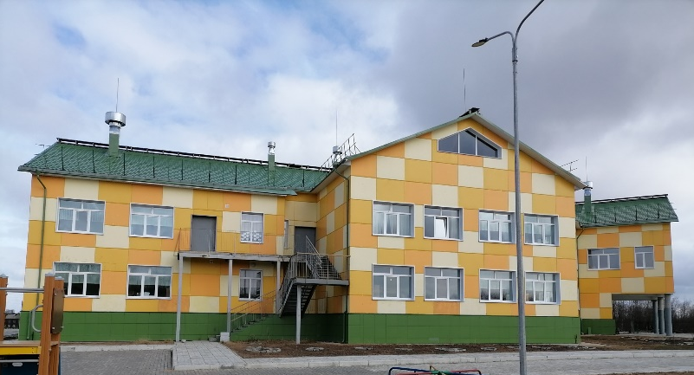
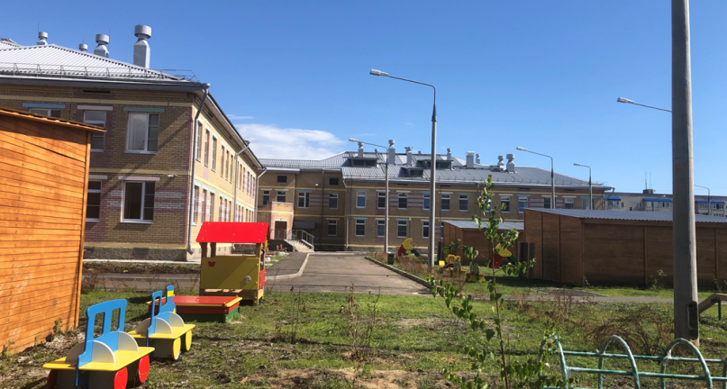
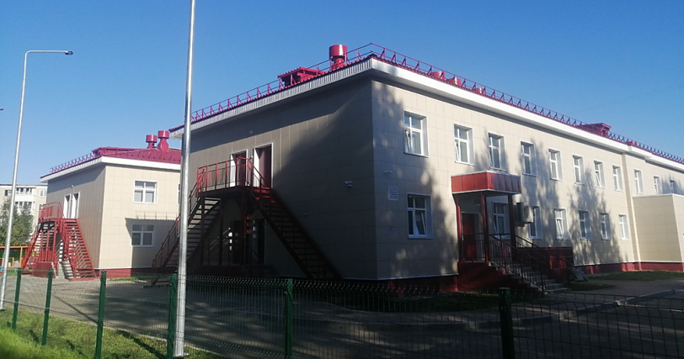
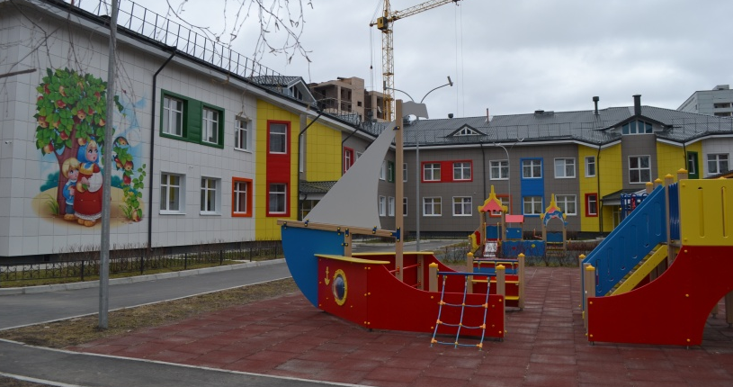

Результаты реализации ОАИП
в сфере образования
ДЕТСКИЙ САД на 120 мест в пос. Каменка Мезенского района
ДЕТСКИЙ САД на 280 мест в г. Котласе
по пр. Мира, 24а
ДЕТСКИЙ САД на 220 мест в округе Варавино-Фактория г. Архангельска
ДЕТСКИЙ САД на 280 мест в 162 квартале
г. Северодвинска
О ходе строительства, реконструкции, капитальном ремонте и финансировании объектов государственной и муниципальной собственности, включенных в государственные программы Архангельской области и областную адресную инвестиционную программу, в 2020 году и текущем периоде 2021 года

Slide 7
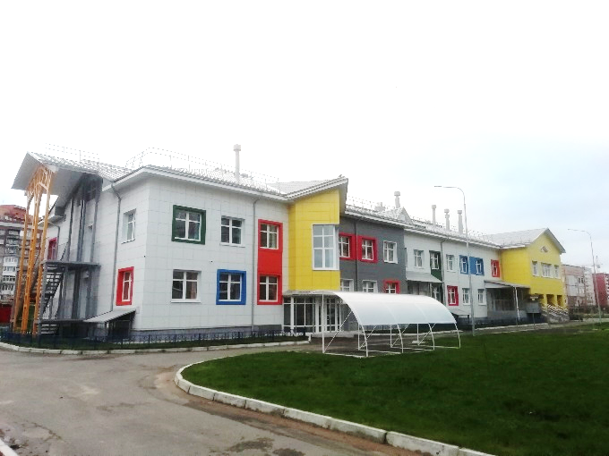
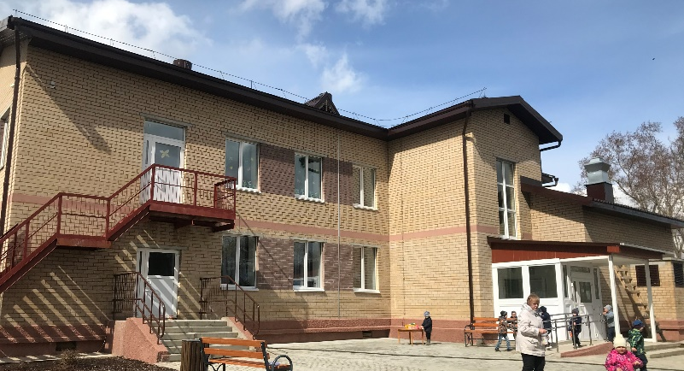
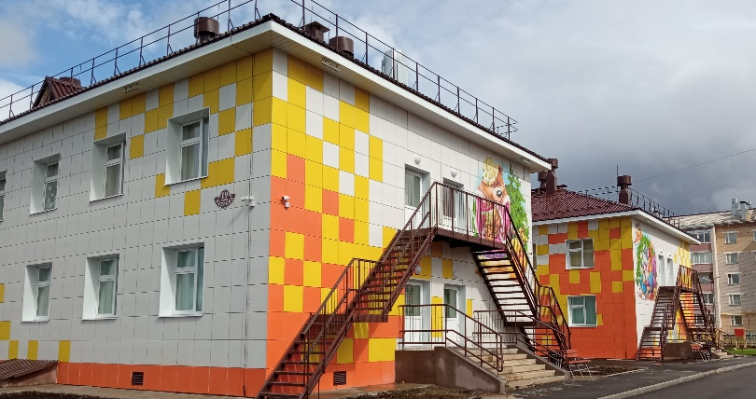
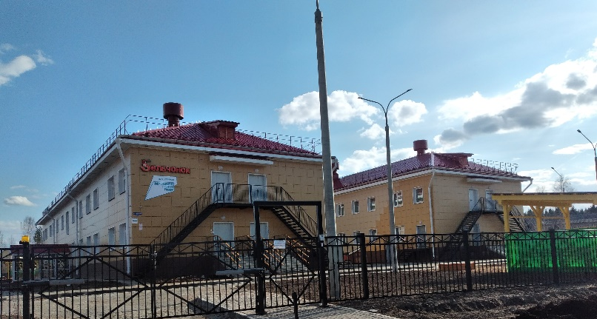
Результаты реализации ОАИП
в сфере образования
ДЕТСКИЙ САД на 280 мест в округе Майская горка города Архангельска
ДЕТСКИЙ САД на 60 мест в д. Курцево Котласского района
ДЕТСКИЙ САД на 220 мест в микрорайоне Южный города Котласа
ДЕТСКИЙ САД на 220 мест в г. Вельске
О ходе строительства, реконструкции, капитальном ремонте и финансировании объектов государственной и муниципальной собственности, включенных в государственные программы Архангельской области и областную адресную инвестиционную программу, в 2020 году и текущем периоде 2021 года

Slide 8
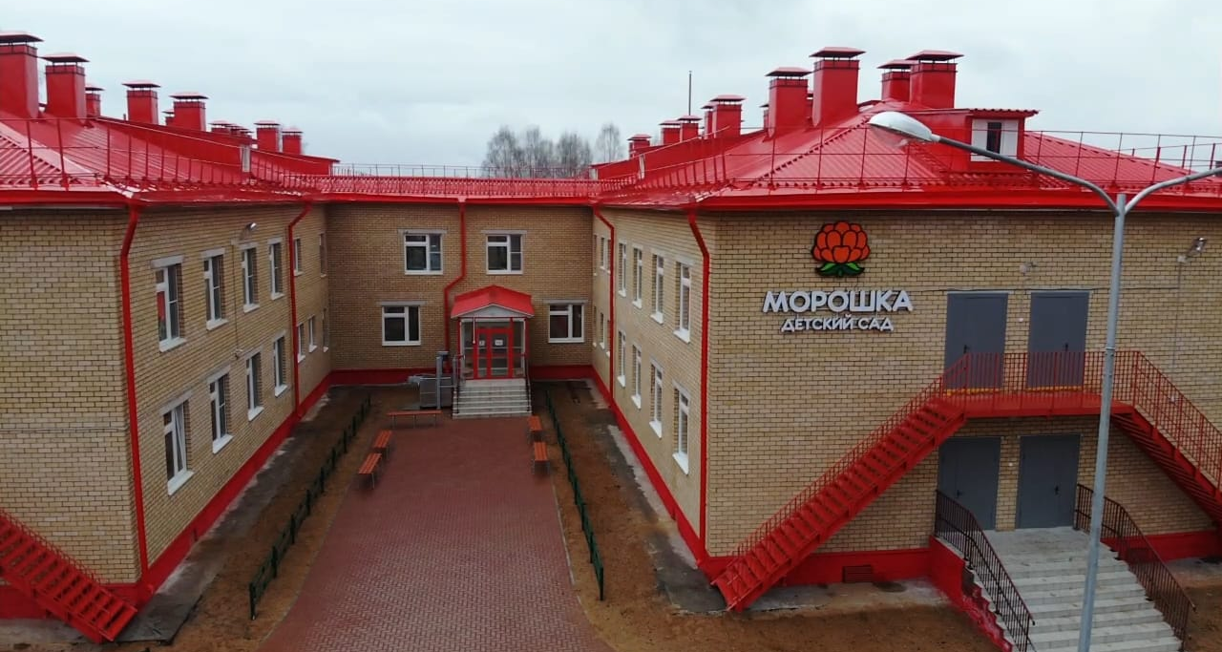
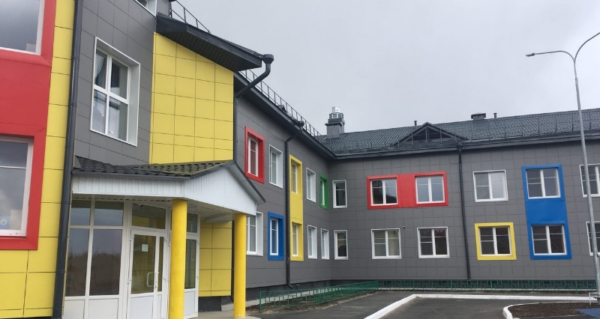
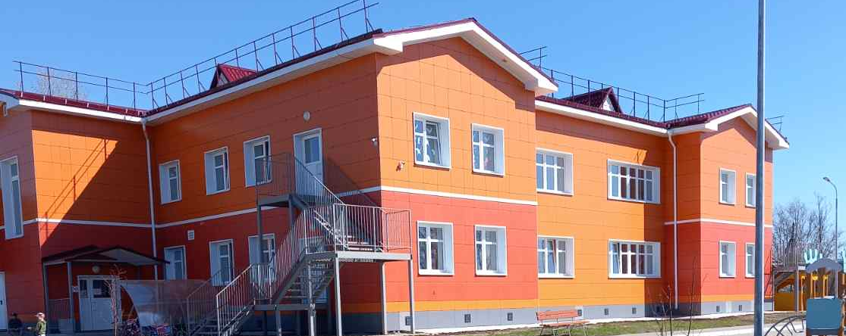
Результаты реализации ОАИП
в сфере образования
ДЕТСКИЙ САД на 220 мест в с. Карпогоры Пинежского района
ДЕТСКИЙ САД на 280 мест в округе Варавино-Фактория г. Архангельска
ДЕТСКИЙ САД на 60 мест в пос. Боброво
Приморского района
О ходе строительства, реконструкции, капитальном ремонте и финансировании объектов государственной и муниципальной собственности, включенных в государственные программы Архангельской области и областную адресную инвестиционную программу, в 2020 году и текущем периоде 2021 года

Slide 9
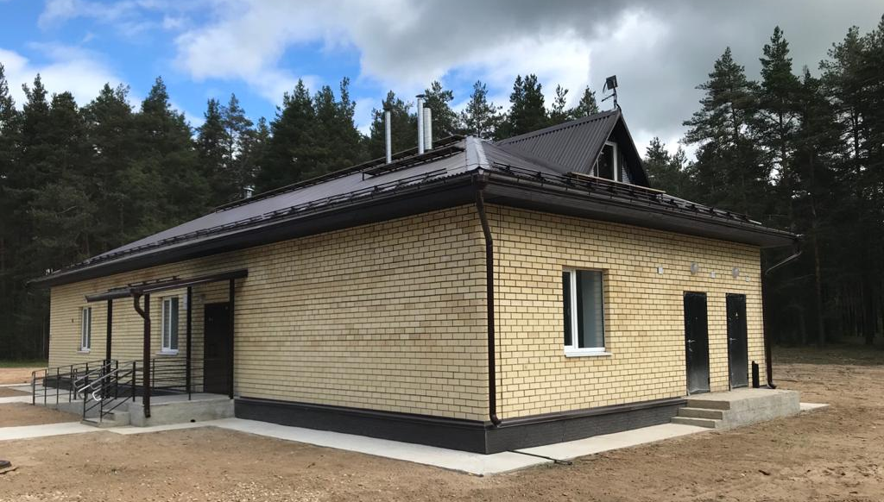
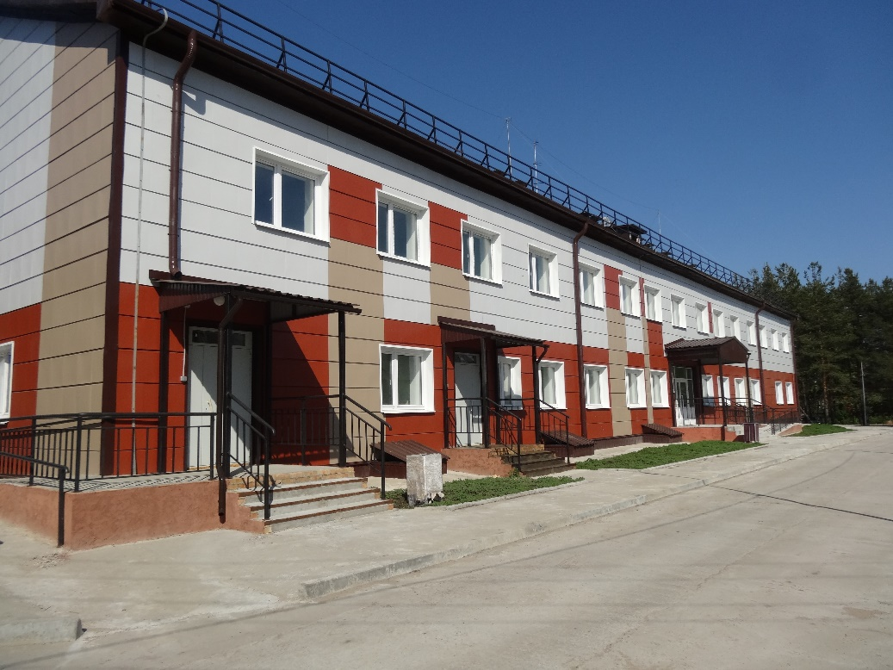
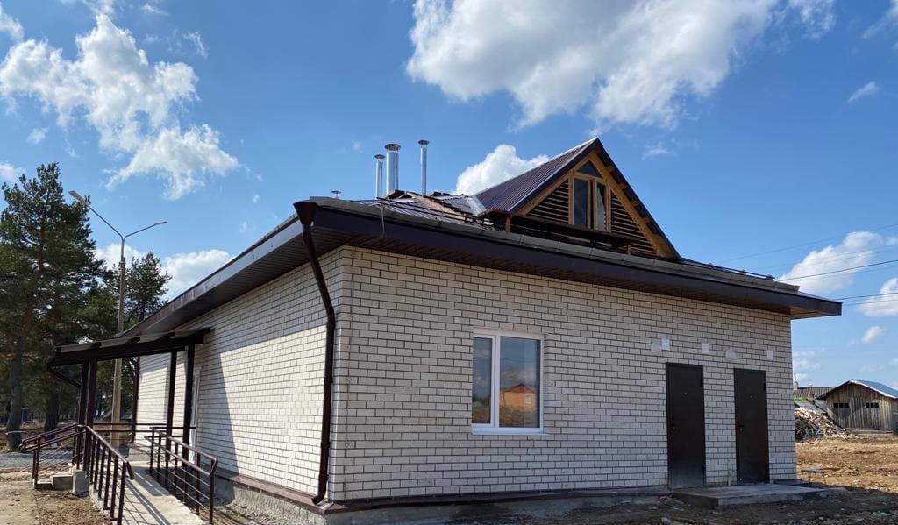
Результаты реализации ОАИП
ФАП в пос. Зеленый Бор Вельского района Архангельской области (приобретение)
в сфере здравоохранения
ТЕРАПЕВТИЧЕСКОЕ ОТДЕЛЕНИЕ на 20 коек круглосуточного стационара и 10 коек дневного стационара ГБУЗ АО «Красноборская ЦРБ»
ФАП в пос. Глубокий Устьянского района Архангельской области
О ходе строительства, реконструкции, капитальном ремонте и финансировании объектов государственной и муниципальной собственности, включенных в государственные программы Архангельской области и областную адресную инвестиционную программу, в 2020 году и текущем периоде 2021 года

Slide 10
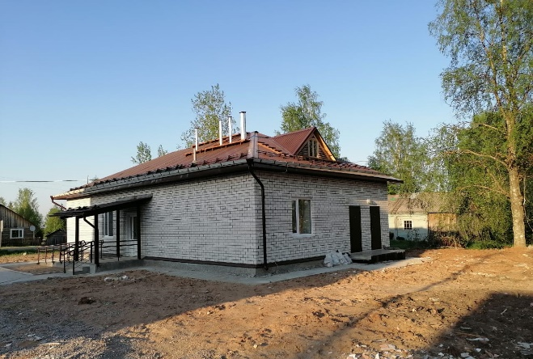
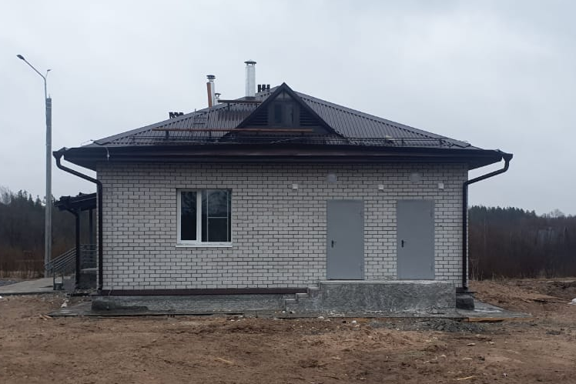
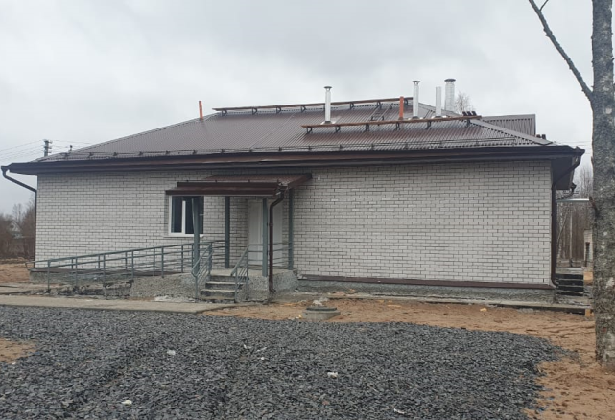
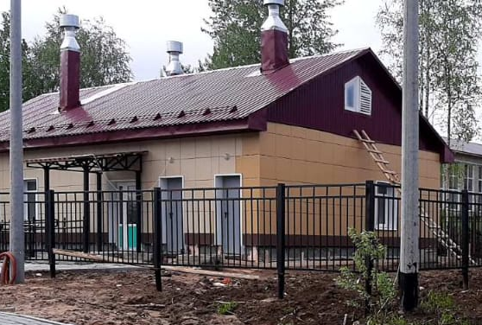
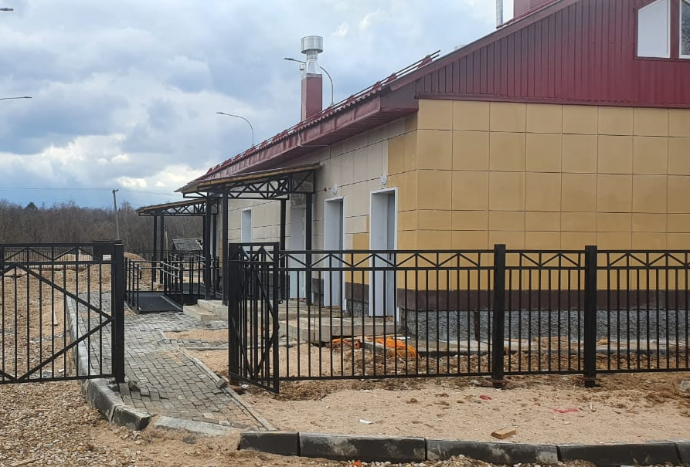
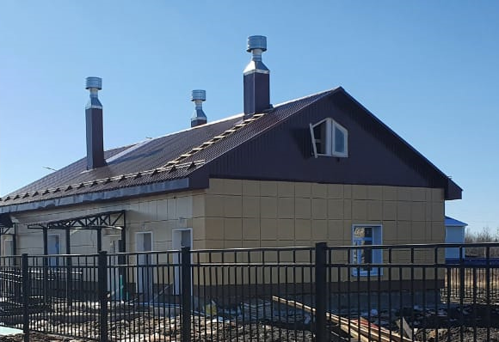
Результаты реализации ОАИП
в сфере здравоохранения
ФАП в дер. Федотовская
Котласского района
ФАП в дер. Осташевская
Коношского района
ФАП в пос. Волошка
Коношского района
ФАП в дер. Хомяковская
Холмогорского района
ФАП в дер. Никольская
Шенкурского района
ФАП в дер. Копачево
Холмогорского района
О ходе строительства, реконструкции, капитальном ремонте и финансировании объектов государственной и муниципальной собственности, включенных в государственные программы Архангельской области и областную адресную инвестиционную программу, в 2020 году и текущем периоде 2021 года

Slide 11
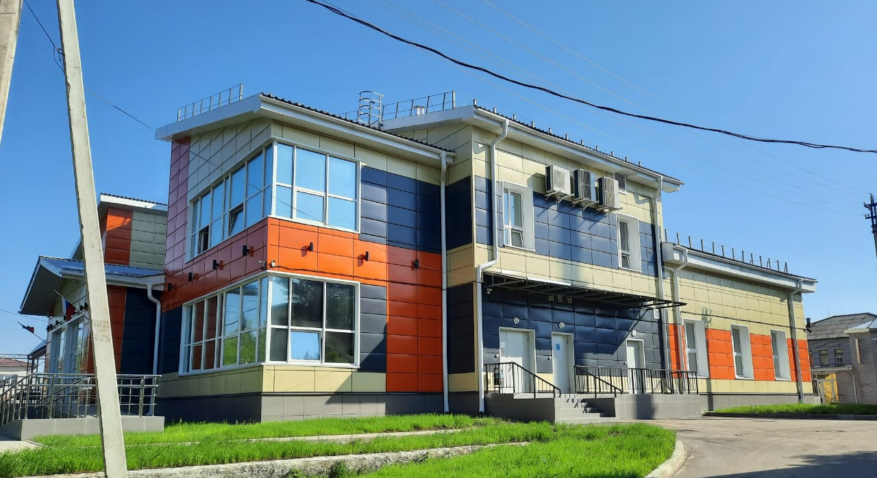
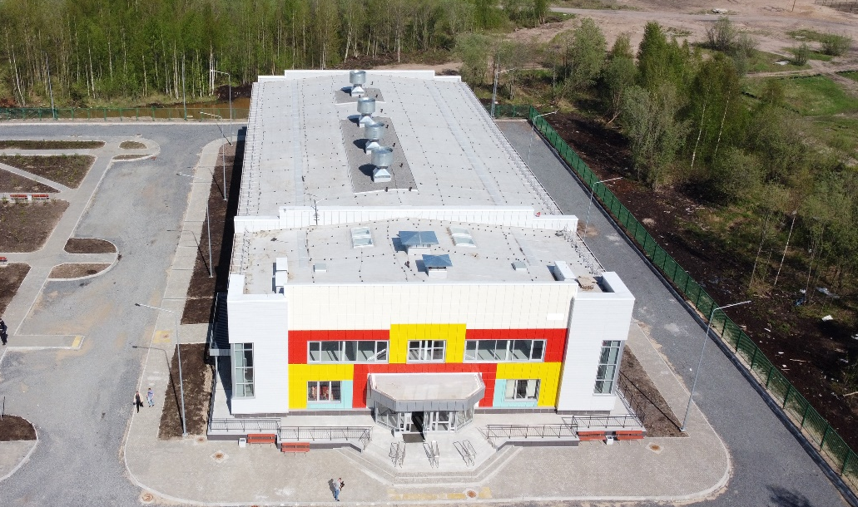
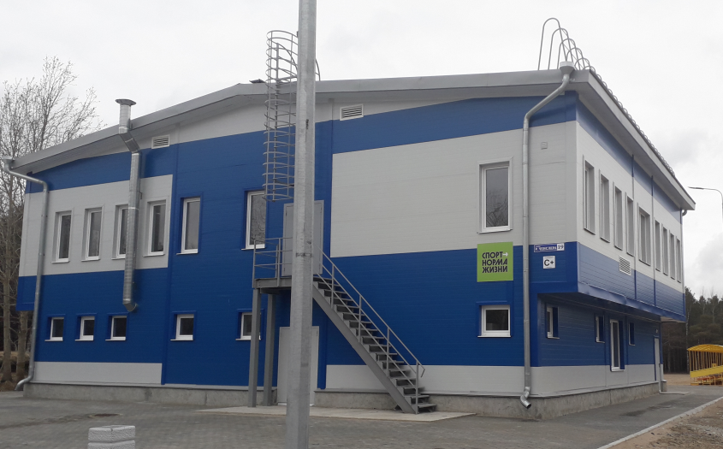
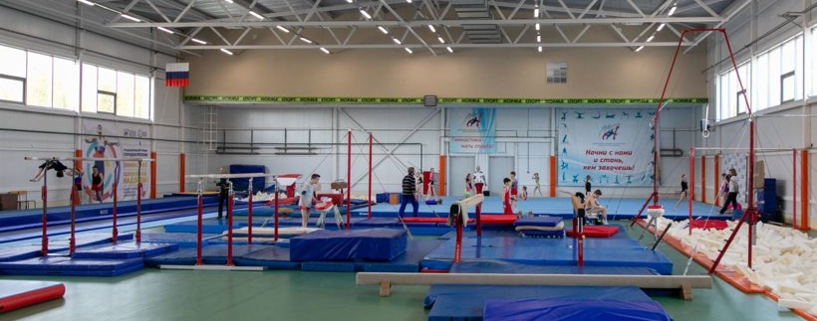
Результаты реализации ОАИП
Центр культурного развития на 120 мест
в с. Ильинско-Подомское Вилегодского района
в сфере культуры и спорта
Физкультурно-оздоровительный комплекс
в территориальном округе Варавино-Фактория
г. Архангельска
Лыжная база в г. Северодвинске
О ходе строительства, реконструкции, капитальном ремонте и финансировании объектов государственной и муниципальной собственности, включенных в государственные программы Архангельской области и областную адресную инвестиционную программу, в 2020 году и текущем периоде 2021 года

Slide 12
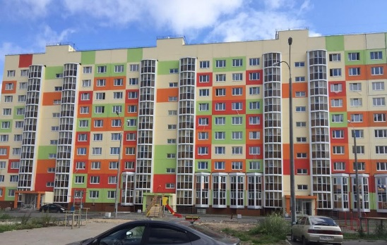
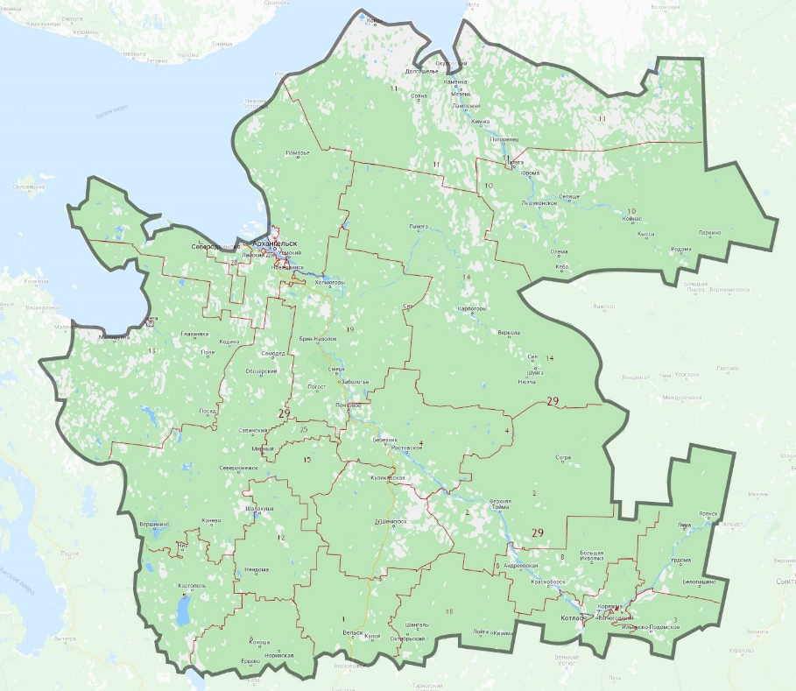
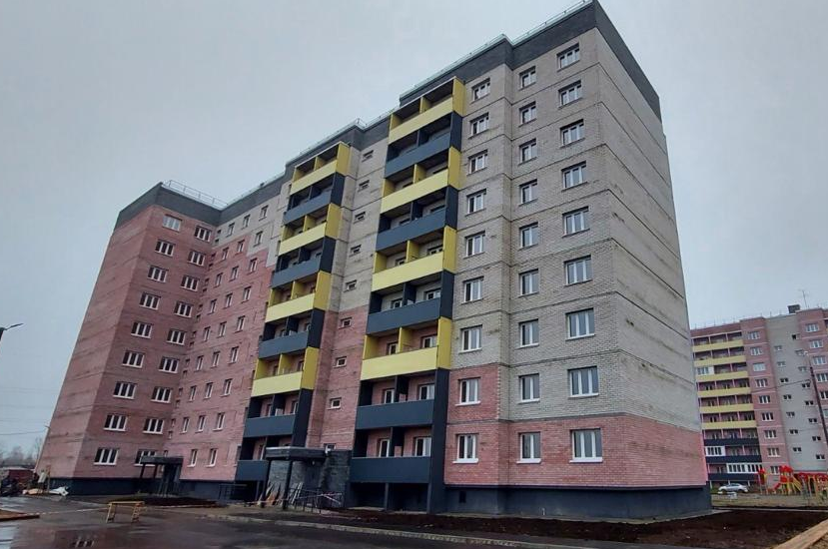
Результаты реализации ОАИП
300-КВАРТИРНЫЙ ДОМ
по пр. Московский в г. Архангельске
в сфере жилищного строительства
3
1
2
4
9
2. 108-КВАРТИРНЫЙ ДОМ
по ул. Карпогорской в г. Архангельске
7
5
8
6
О ходе строительства, реконструкции, капитальном ремонте и финансировании объектов государственной и муниципальной собственности, включенных в государственные программы Архангельской области и областную адресную инвестиционную программу, в 2020 году и текущем периоде 2021 года

Slide 13
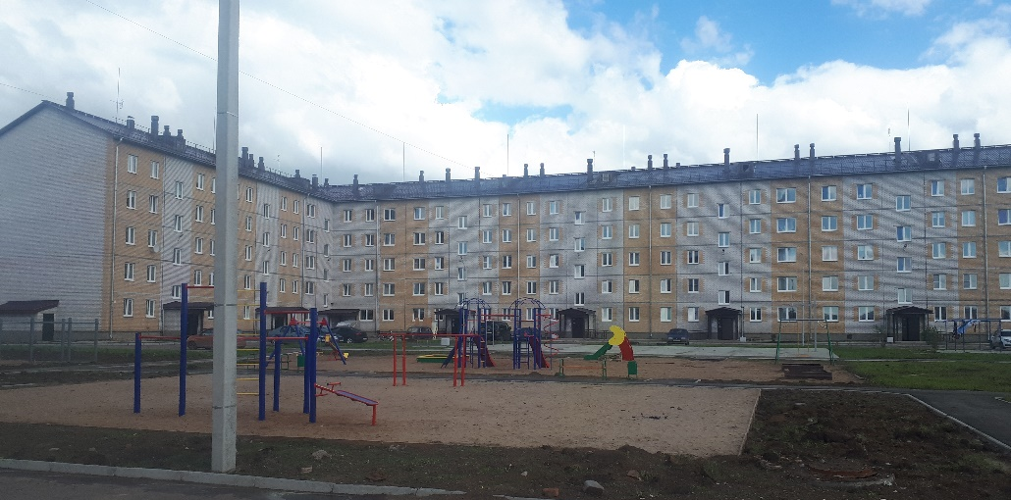
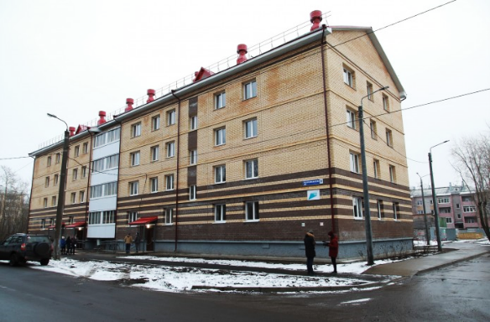
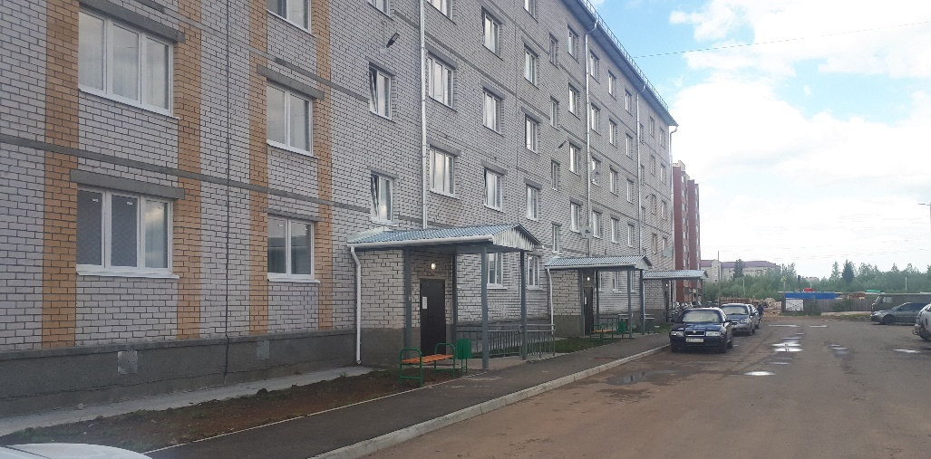
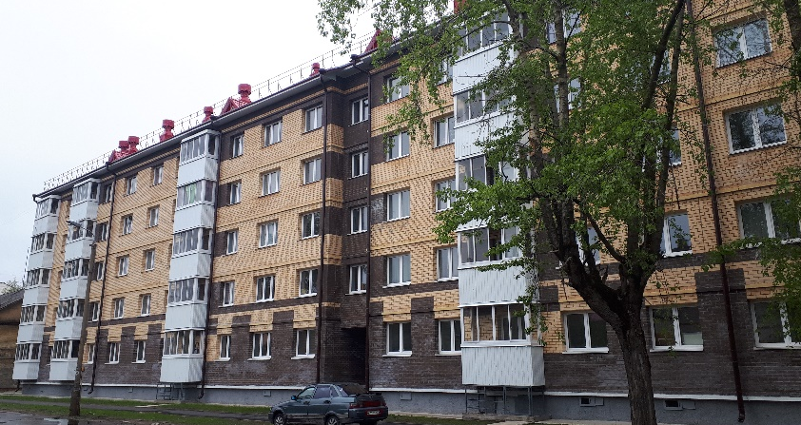
Результаты реализации ОАИП
5. МНОГОКВАРТИРНЫЙ ДОМ
по ул. Ушинского, д. 36 в г. Котласе
в сфере жилищного строительства
3. МНОГОКВАРТИРНЫЙ ДОМ
в квартале 018 г. Северодвинска
6. МНОГОКВАРТИРНЫЙ ДОМ
по ул. Ушинского, д. 34 в г. Котласе
4. МНОГОКВАРТИРНЫЙ ДОМ
в квартале 014 г. Северодвинска
О ходе строительства, реконструкции, капитальном ремонте и финансировании объектов государственной и муниципальной собственности, включенных в государственные программы Архангельской области и областную адресную инвестиционную программу, в 2020 году и текущем периоде 2021 года

Slide 14

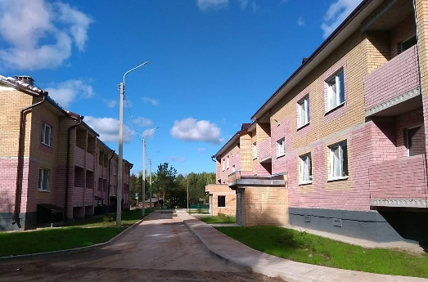
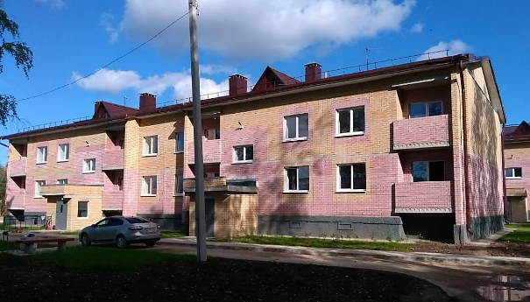
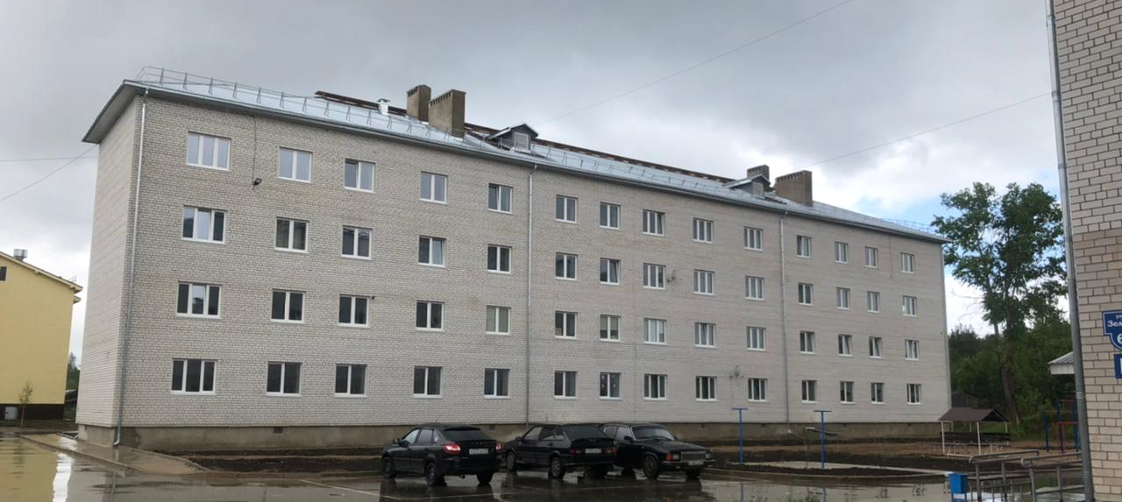
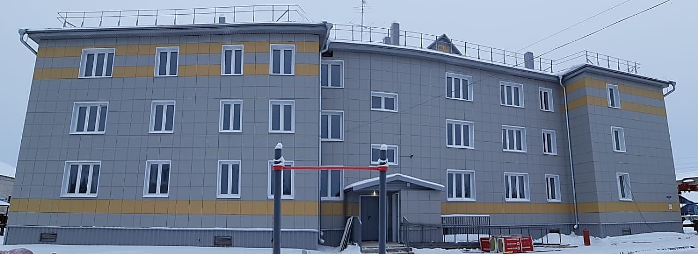
Результаты реализации ОАИП
в сфере жилищного строительства
7. ДВА МНОГОКВАРТИРНЫХ ДОМА
в с. Красноборске Свердлова, 54
3
1
2
4
9
7
5
6
8
8. ТРИ МНОГОКВАРТИРНЫХ ДОМА
в пос. Октябрьском Устьянского района
9. МНОГОКВАРТИРНЫЙ ДОМ
в с. Холмогоры
О ходе строительства, реконструкции, капитальном ремонте и финансировании объектов государственной и муниципальной собственности, включенных в государственные программы Архангельской области и областную адресную инвестиционную программу, в 2020 году и текущем периоде 2021 года

Slide 15
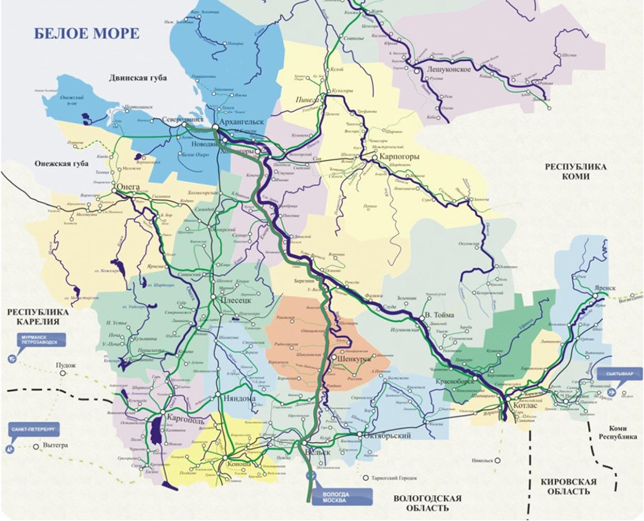
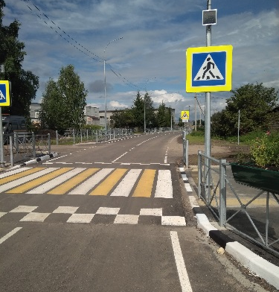
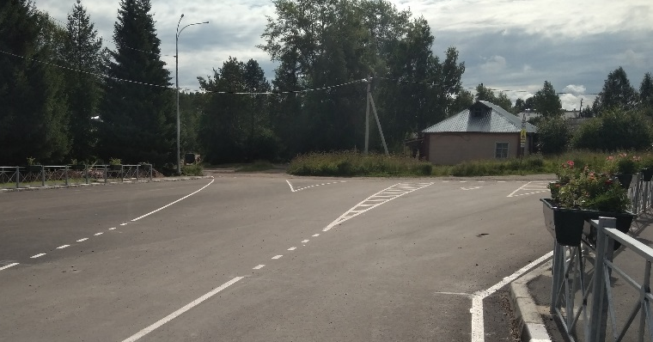
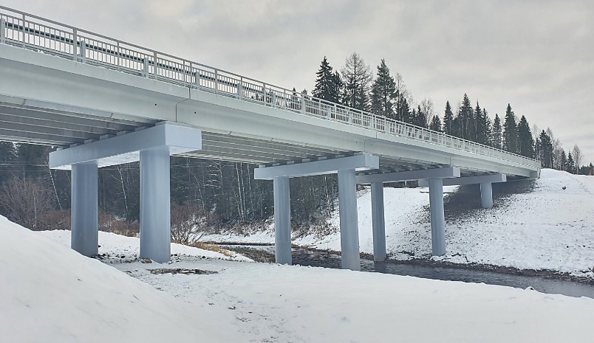
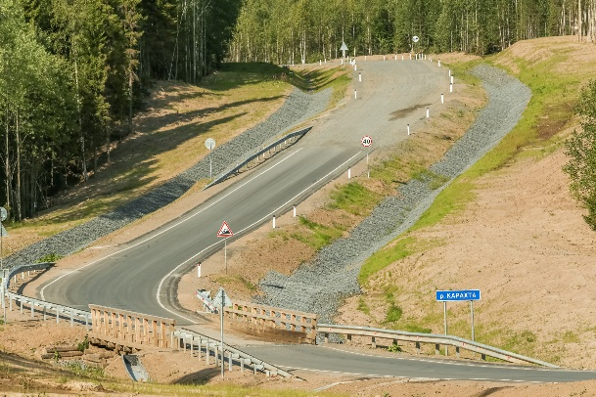
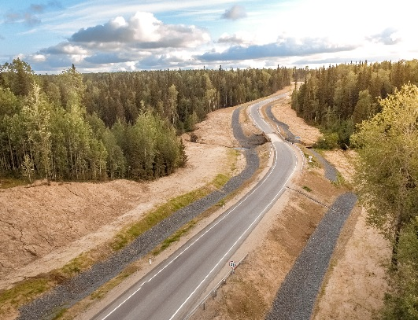
Результаты реализации ОАИП
в сфере дорожного строительства
Строительство автомобильной дороги Подъезд к дер. Петариха от автомобильной дороги "Подъезд к дер. Макаровская" в Няндомском районе Архангельской области
Строительство мостового перехода через реку Сельменьга на а/д Усть-Ваеньга – Осиново – Фалюки (до дер. Задориха) в Виноградовском районе Архангельской области
Строительство автомобильной дороги к селу Ненокса от автодороги "Северодвинск – Онега"
О ходе строительства, реконструкции, капитальном ремонте и финансировании объектов государственной и муниципальной собственности, включенных в государственные программы Архангельской области и областную адресную инвестиционную программу, в 2020 году и текущем периоде 2021 года

Slide 16
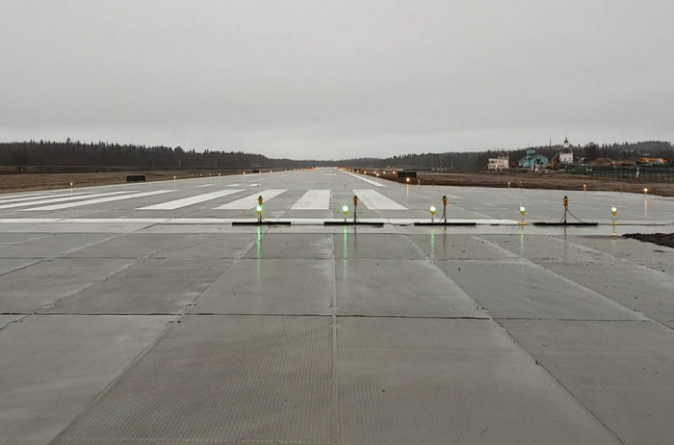
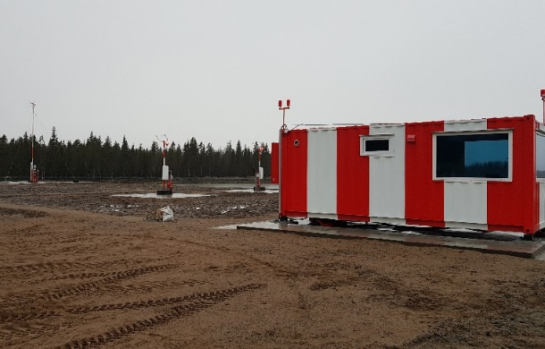
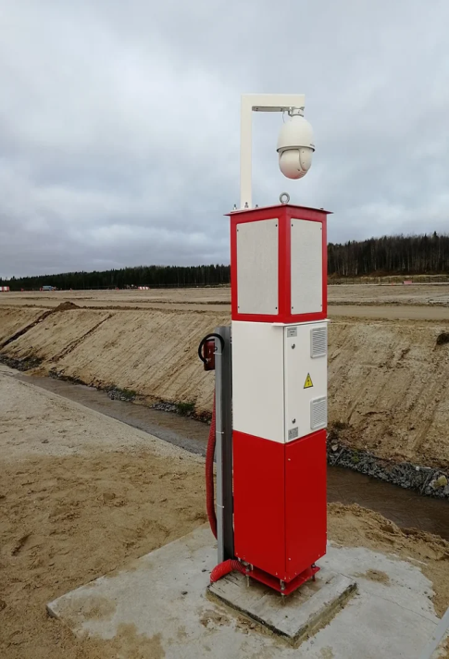
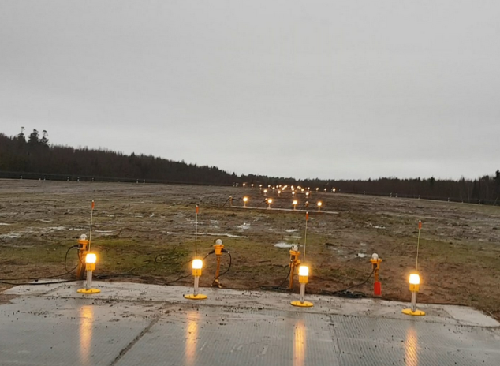
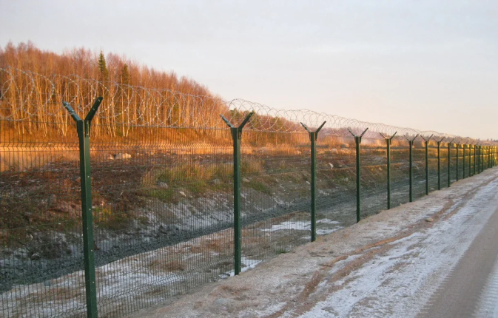
Результаты реализации ОАИП
в сфере транспортной инфраструктуры
Реконструкция аэропортового комплекса "Соловки", о. Соловецкий, Архангельская область
Биоакустическая система
Метеорологическое оборудование
ИВПП
Светосигнальное оборудование
Ограждение
О ходе строительства, реконструкции, капитальном ремонте и финансировании объектов государственной и муниципальной собственности, включенных в государственные программы Архангельской области и областную адресную инвестиционную программу, в 2020 году и текущем периоде 2021 года

Slide 17
В отчетном периоде завершено 36 объектов, в том числе:
Проведение капитальных ремонтов в 2020-2021 годах, тыс. рублей
Наименование ИОГВ | 2020 год |  |  | 2021 год
 | Запланирован-ные средства | Израсходованные средства | Количество объектов | Запланированные средства | Израсходован-ные средства | Количество объектов
Министерство транспорта | 1 342 364,21 | 1 308 586,40 | 25 | 1 004 657,40 | 181 508,66 | 8
Министерство здравоохранения | 395 100,00 | 395 100,00 | 40 | 153 900,00 | 2 264,50 | 28
Министерство образования | 383 780,38 | 383 780,38 | 93 | 539 226,50 | 0 | 50
Министерство культуры | 156 318,00 | 156 318,00 | 27 | 114 293,60 | 11 700,50 | 19
Министерство АПК | 151 947,64 | 128 781,56 | 5 | 113 490,19 | 0 | 7
Министерство по делам молодежи | 39 144,20 | 38 386,44 | 9 | 18 000 | - | 7
Министерство труда | 2 880,90 | 2 880,90 | 1 | - | - | -
Министерство имущества | - | - | - | 4 548,17 | 154,35 | 1
ИТОГО | 2 471 535,33 | 2 413 833,68 | 200 | 1 948 115,86 | 195 628,01 | 120
О ходе строительства, реконструкции, капитальном ремонте и финансировании объектов государственной и муниципальной собственности, включенных в государственные программы Архангельской области и областную адресную инвестиционную программу, в 2020 году и текущем периоде 2021 года

Slide 18
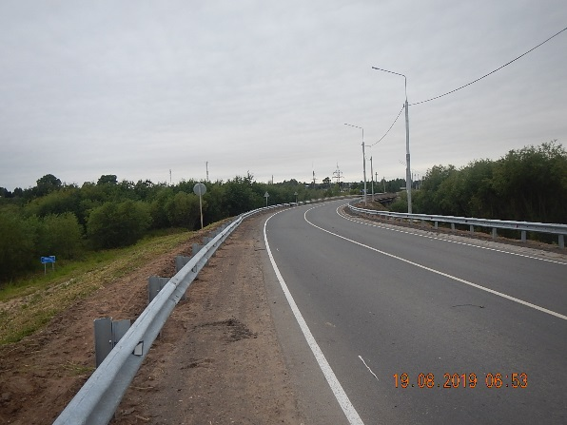
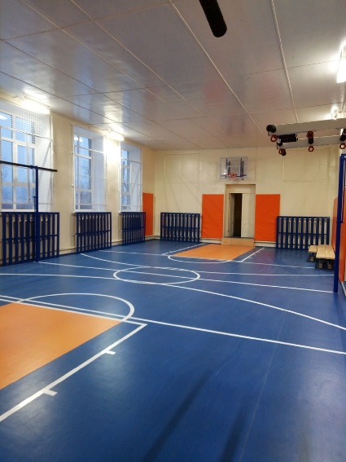
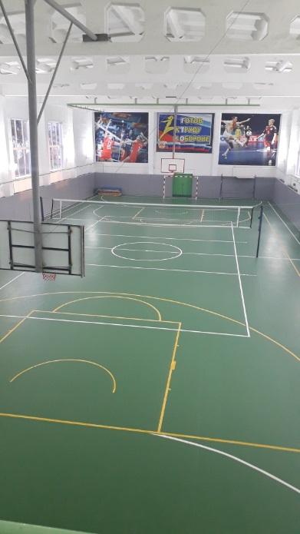
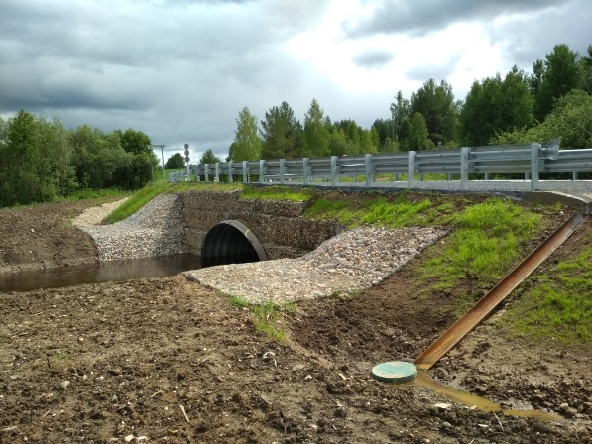


Результаты выполнения в 2020 году работ по капитальному ремонту
Капитальный ремонт объектов дорожной инфраструктуры
Капитальный ремонт спортивных залов
в образовательных учреждениях, расположенных в сельской местности
О ходе строительства, реконструкции, капитальном ремонте и финансировании объектов государственной и муниципальной собственности, включенных в государственные программы Архангельской области и областную адресную инвестиционную программу, в 2020 году и текущем периоде 2021 года

Slide 19





Результаты проведения капитального ремонта
Устьянский центр народного творчества
д/с «Рябинушка» пос. Октябрьский Устьянский район
Военкомат в с. Карпогоры
Лифт в Ширшинском психоневрологическом интернате
«Лыжный стадион им. В.С. Кузина»
Киземский Дом Культуры
О ходе строительства, реконструкции, капитальном ремонте и финансировании объектов государственной и муниципальной собственности, включенных в государственные программы Архангельской области и областную адресную инвестиционную программу, в 2020 году и текущем периоде 2021 года

Slide 20
Объемы финансирования ОАИП и программы переселения
2021
год:
ОБЛАСТНОЙ БЮДЖЕТ
1 547,6 МЛН. РУБЛЕЙ
ФЕДЕРАЛЬНЫЙ БЮДЖЕТ
7 597,4 МЛН. РУБЛЕЙ
ФОНД ЖКХ
5 471,0 МЛН. РУБЛЕЙ
2021 год:
ВСЕГО
ОБЪЕКТОВ
164:
106 ОАИП
58 ПЕРЕСЕЛЕНИЕ
НА СУММУ 14 616,0 МЛН. РУБЛЕЙ
О ходе строительства, реконструкции, капитальном ремонте и финансировании объектов государственной и муниципальной собственности, включенных в государственные программы Архангельской области и областную адресную инвестиционную программу, в 2020 году и текущем периоде 2021 года

Slide 21
Распределение объектов и средств областного бюджета
на 2021 год по отраслям (млн. рублей)
Кол-во
объектов
2
1
1
6
16
14
18
29
19
Привлечено средств ФОНДА ЖКХ на 2021 год (млн. рублей)
О ходе строительства, реконструкции, капитальном ремонте и финансировании объектов государственной и муниципальной собственности, включенных в государственные программы Архангельской области и областную адресную инвестиционную программу, в 2020 году и текущем периоде 2021 года

Slide 22
В отчетном периоде завершено 36 объектов, в том числе:
Расходование средств ОАИП по состоянию на 1 мая 2021 года
Объем осуществленных инвестиций – 1,6 млрд. рублей, в том числе:
по главным распорядителям бюджетных средств, млн. руб.
Исполнение ОАИП за январь – апрель 2020 и 2021 гг.
О ходе строительства, реконструкции, капитальном ремонте и финансировании объектов государственной и муниципальной собственности, включенных в государственные программы Архангельской области и областную адресную инвестиционную программу, в 2020 году и текущем периоде 2021 года

Slide 23


Введены в эксплуатацию в 2021 году
Фельдшерско-акушерский пункт в с. Лена Ленского района
Фельдшерско-акушерский пункт в пос. Красная Верхнетоемского района
О ходе строительства, реконструкции, капитальном ремонте и финансировании объектов государственной и муниципальной собственности, включенных в государственные программы Архангельской области и областную адресную инвестиционную программу, в 2020 году и текущем периоде 2021 года

Slide 24



Результаты реализации ОАИП
в январе – апреле 2021 года
Строительство больницы в п. Березник Виноградовского района
здравоохранение
ПРИСТРОЙКА К ЗДАНИЮ ХИРУРГИЧЕСКОГО КОРПУСА Мезенской центральной районной больницы
Строительство лечебно-диагностического корпуса АОДКБ им. П.Г. Выжлецова
О ходе строительства, реконструкции, капитальном ремонте и финансировании объектов государственной и муниципальной собственности, включенных в государственные программы Архангельской области и областную адресную инвестиционную программу, в 2020 году и текущем периоде 2021 года

Slide 25





В отчетном периоде завершено 36 объектов, в том числе:
Результаты реализации ОАИП в январе – апреле 2021 года
Образование
ДЕТСКИЙ САД на 280 мест в 167 квартале города Северодвинска
ДЕТСКИЙ САД на 280 мест по ул. Первомайская г. Архангельска
ШКОЛА на 320 учащихся в селе Ильинско-Подомское Вилегодского района
ШКОЛА на 1600 мест в округе Майская горка г. Архангельска
ДЕТСКИЙ САД на 220 мест в пос. Урдома Ленского района
О ходе строительства, реконструкции, капитальном ремонте и финансировании объектов государственной и муниципальной собственности, включенных в государственные программы Архангельской области и областную адресную инвестиционную программу, в 2020 году и текущем периоде 2021 года

Slide 26


Результаты реализации ОАИП в январе – апреле 2021 года
Создание условий для обеспечения доступным и комфортным жильем
ШКОЛА НА 860мест округ Варавино-Фактория г. Архангельска
ШКОЛА на 860 мест в г. Котласе
О ходе строительства, реконструкции, капитальном ремонте и финансировании объектов государственной и муниципальной собственности, включенных в государственные программы Архангельской области и областную адресную инвестиционную программу, в 2020 году и текущем периоде 2021 года

Slide 27




В отчетном периоде завершено 36 объектов, в том числе:
Результаты реализации ОАИП в январе – апреле 2021 года
Прочие объекты
Строительство здания специального учреждения УФМС в г. Архангельске
Реконструкция КОС в пос. Октябрьский
Строительство детского сада на 60 мест в п. Лайский док Приморского района
Социально-культурный центр в п. Лайский док Приморского района
О ходе строительства, реконструкции, капитальном ремонте и финансировании объектов государственной и муниципальной собственности, включенных в государственные программы Архангельской области и областную адресную инвестиционную программу, в 2020 году и текущем периоде 2021 года

Slide 28


Результаты реализации ОАИП в январе – апреле 2021 года
Объекты дорожной инфраструктуры
Реконструкция моста через Никольское устье Северной Двины в г. Северодвинске
Строительство автодороги по пр. Мира на участке от ул. Ушинского до объездной автодороги "Котлас – Коряжма, км 0 – км 41"
Строительство мостового перехода через реку Устья на км 139 + 309 автомобильной дороги Шангалы – Квазеньга – Кизема
О ходе строительства, реконструкции, капитальном ремонте и финансировании объектов государственной и муниципальной собственности, включенных в государственные программы Архангельской области и областную адресную инвестиционную программу, в 2020 году и текущем периоде 2021 года

Slide 29
ПРАВИТЕЛЬСТВО АРХАНГЕЛЬСКОЙ ОБЛАСТИ
СПАСИБО ЗА ВНИМАНИЕ!
АРХАНГЕЛЬСК 2021

